Slide 1
ゆき さん(大熊由紀子)
前例を超えて挑戦する人々に学ぶ
～想像力と度胸と～
ゲストの先生方からの学び
居場所
味方
誇り
希望・役割
福祉と医療・現場と政策をつなぐ「えにし」ネット
志の縁結び係&小間使い
朝日新聞医学記者⇒論説委員(厚生行政担当)⇒阪大大学院ボランティア人間科学講座
⇒国際医療福祉大学大学院 医療福祉ジャーナリズム分野

Slide 2
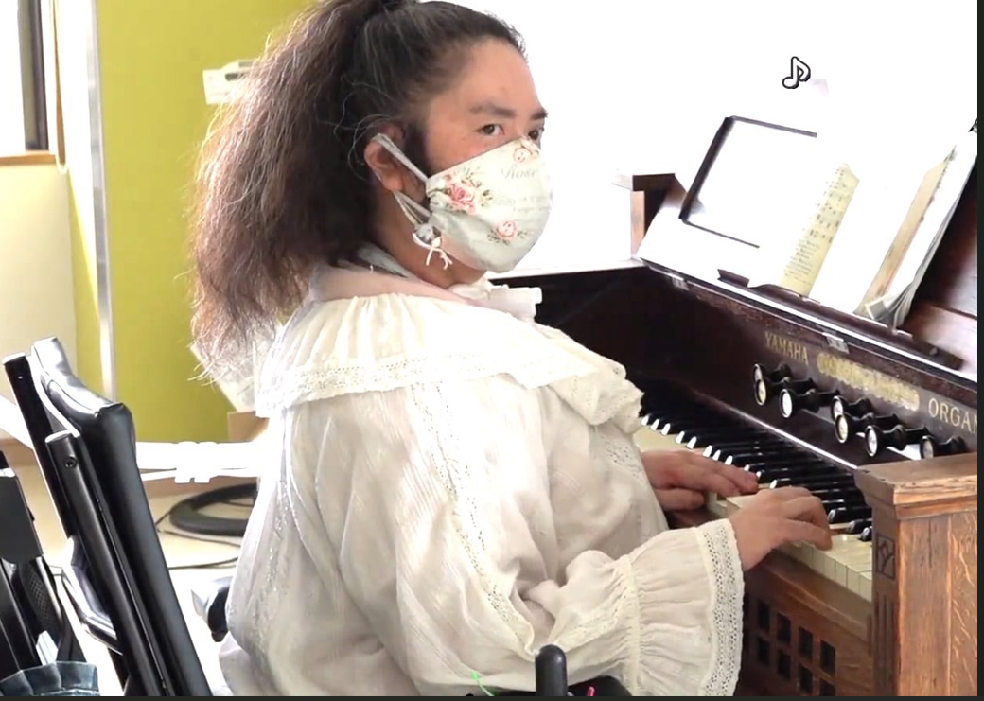
冒頭で、クリスマスの調べ
https://youtu.be/MfWNL970Ldg
を奏でてくださった
富山からの聴講生、松原葉子さんの自己紹介です。
人工呼吸器と電動車いすが必須アイテムの、足踏み式のリードオルガン奏者です。
難病（筋ジストロフィー）の進行により呼吸不全で倒れて以来、長期入院生活9年目。
コロナ禍以降、外出が叶わず病棟の箱入りムスメ状態ですが、分身ロボットOriHimeを通して、病室からあちこちへ飛び回り、人と社会とつながり続けています！
https://www.thousands-miles.com/trend/9327/

Slide 3

「学び続ける喜びを
訪問カレッジで」
と講義してくださった
飯野順子先生の妹さん
良子さんのタイプアート
右足の親指だけで

Slide 4


Slide 5
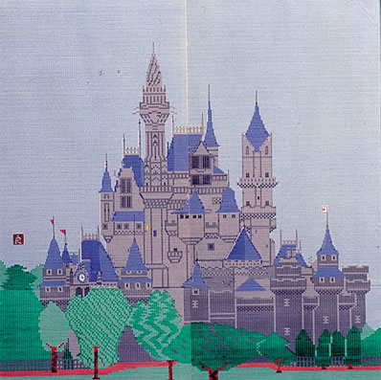

Slide 6
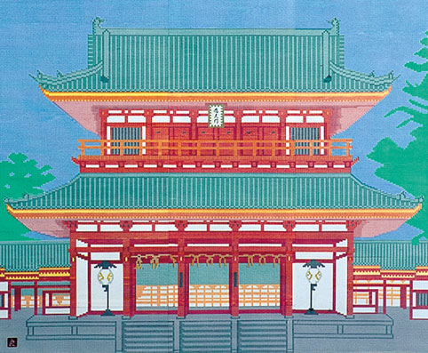

Slide 7
「体験」を超えて想像力を広げていただくために、と
考えついた
福祉と医療・現場と政策の「新たなえにし」を結ぶつどい
★「えにし」のHP
★「えにし」メール
★「えにし」を結ぶ会 ことし25回目
リアルのときは
手話通訳/ﾊﾟｿｺﾝ文字通訳/
磁気ﾙｰﾌﾟ/指点字/保育サービス
ズーム開催になってからはパソコン文字通訳だけに。
☆席は籖引き、あらたなえにしを結ぶために
志の縁結び係&小間使い ゆき

Slide 8
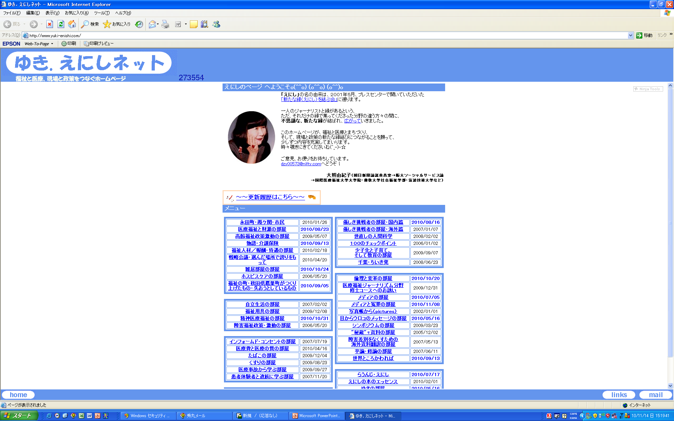
「ゆきえにし」で検索を

Slide 9
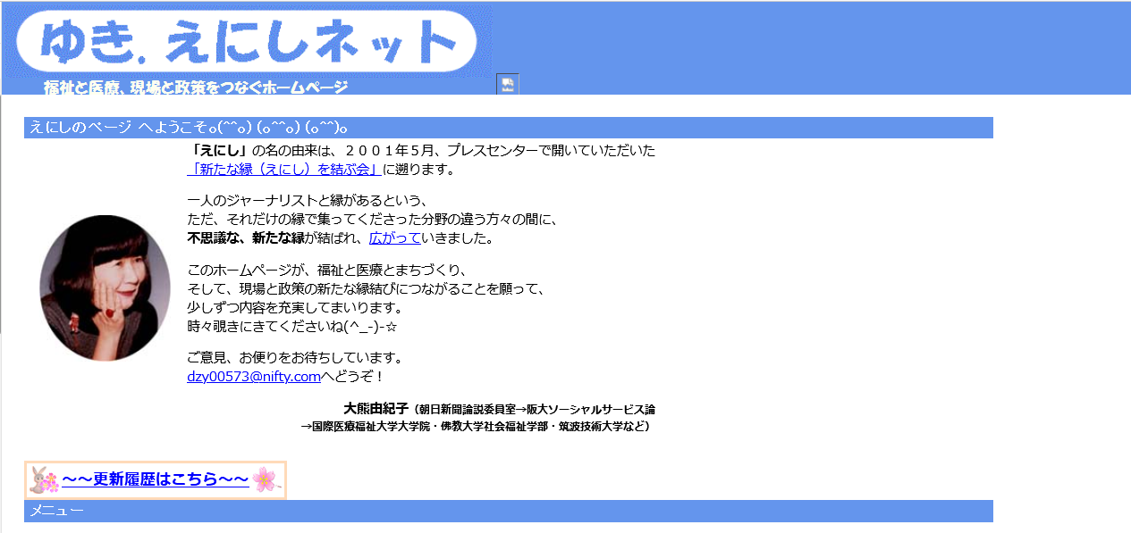
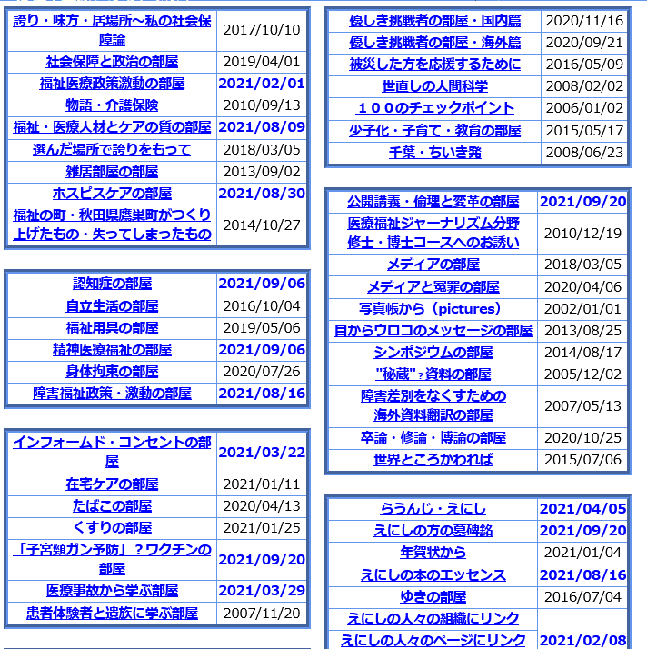
詳しいことは
http://www.yuki-enishi.com/
「ゆきえにし」で検索すると
でてきます。

Slide 10
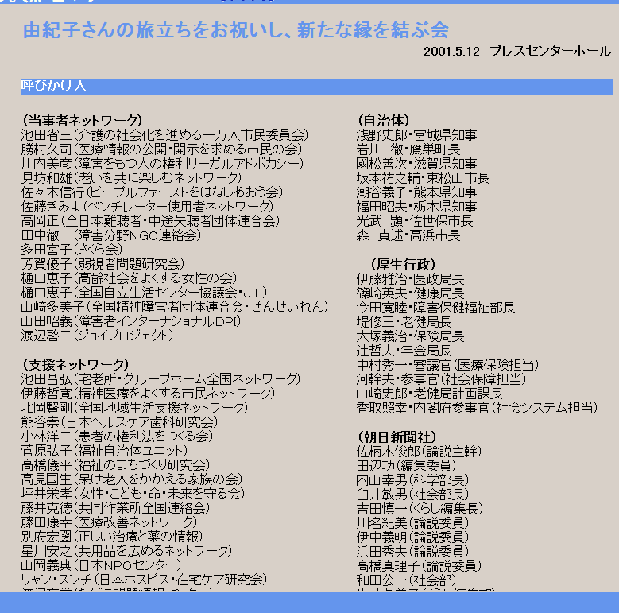
想像力を
広げるために
４つの文化を
つなぐ試みを

Slide 11
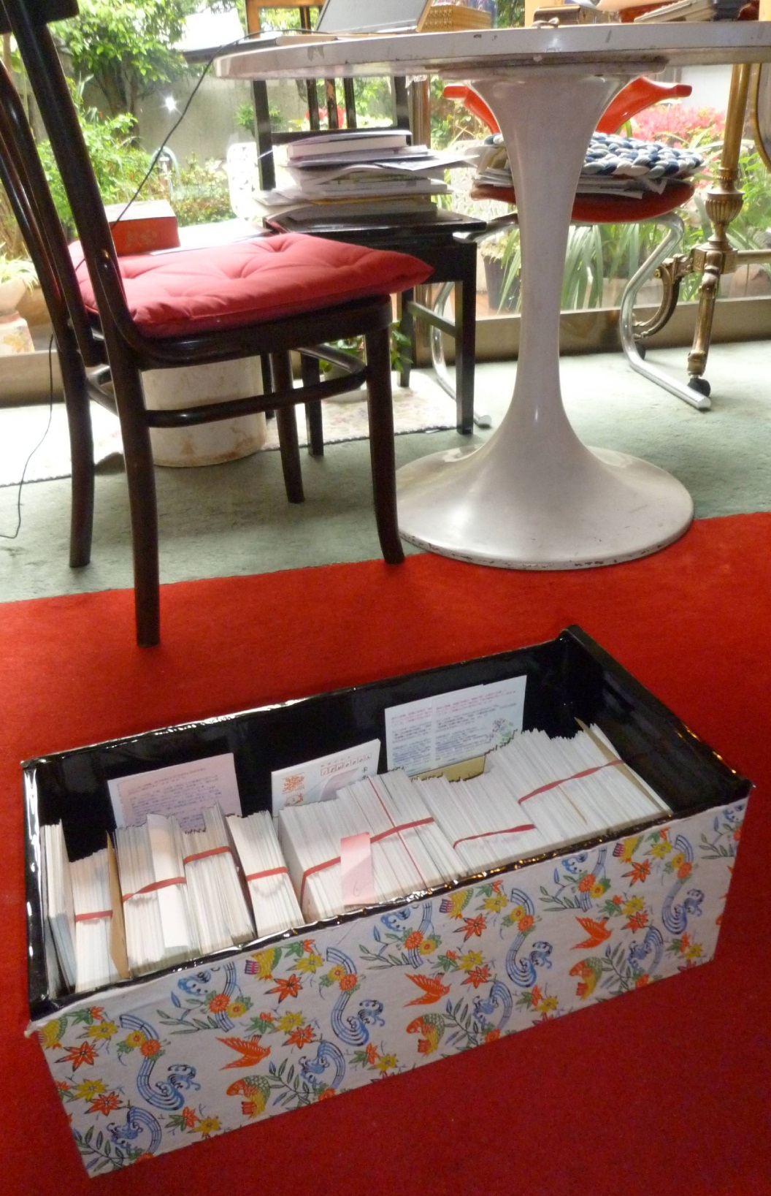
朝日新聞定年当時
「筆まめ」に６９５８人
年賀状３０００人
いま「えにしメール」を受けてくださる方
１８カ国約３０００人
私の家庭教師のみなさん

Slide 12
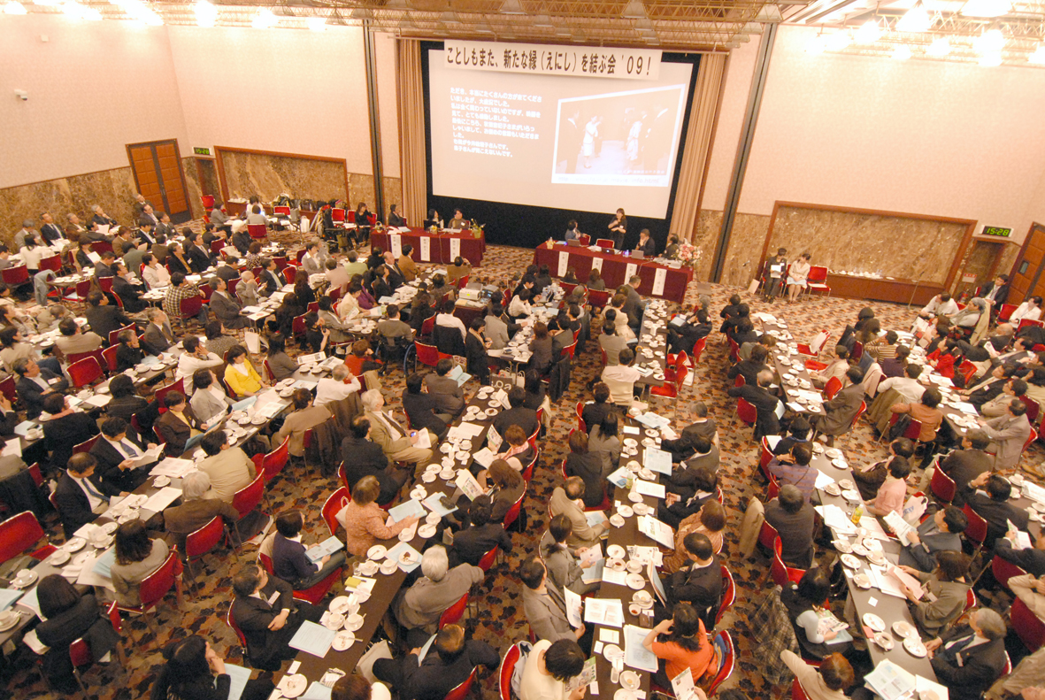
「福祉と医療・現場と政策の〈新たなえにし〉を結ぶ会
コロナ前のは、最初の出会い、 日本プレスセンターで

Slide 13
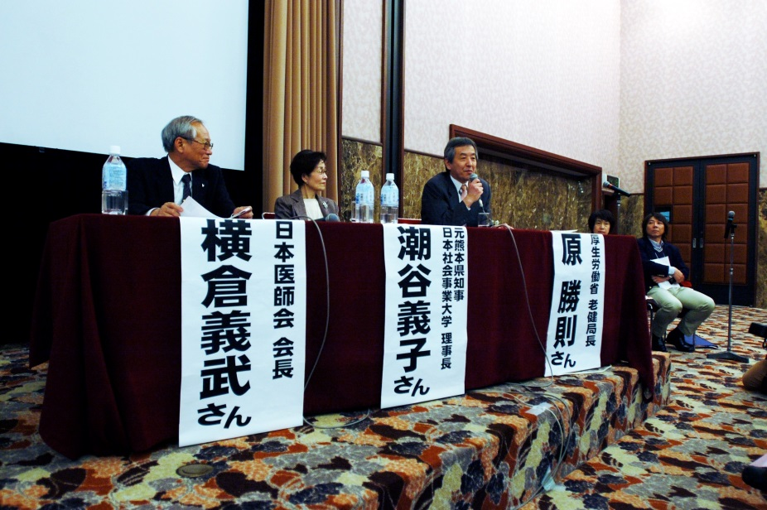
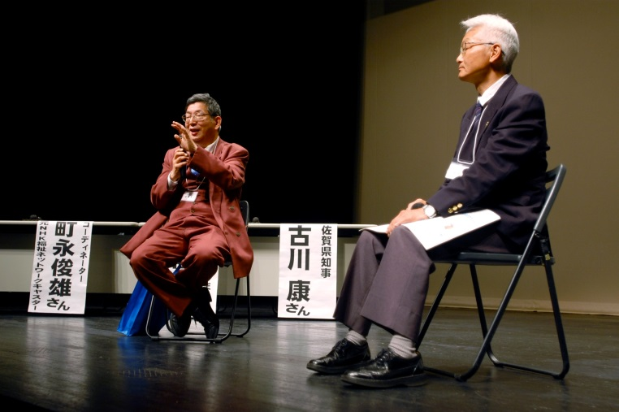
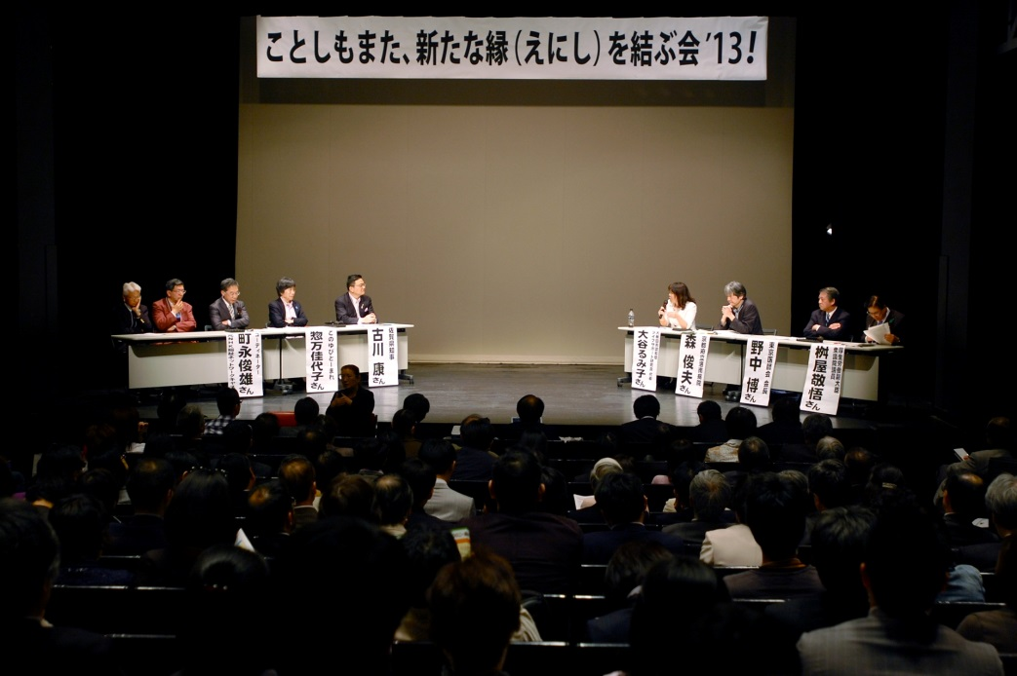
えにしの集い２０１３
認知症のお二人
シゲさん、マサさんのトークに
夜の部パネリストの副大臣も感動!!!!!!!
国会の委員会でも話題に

Slide 14
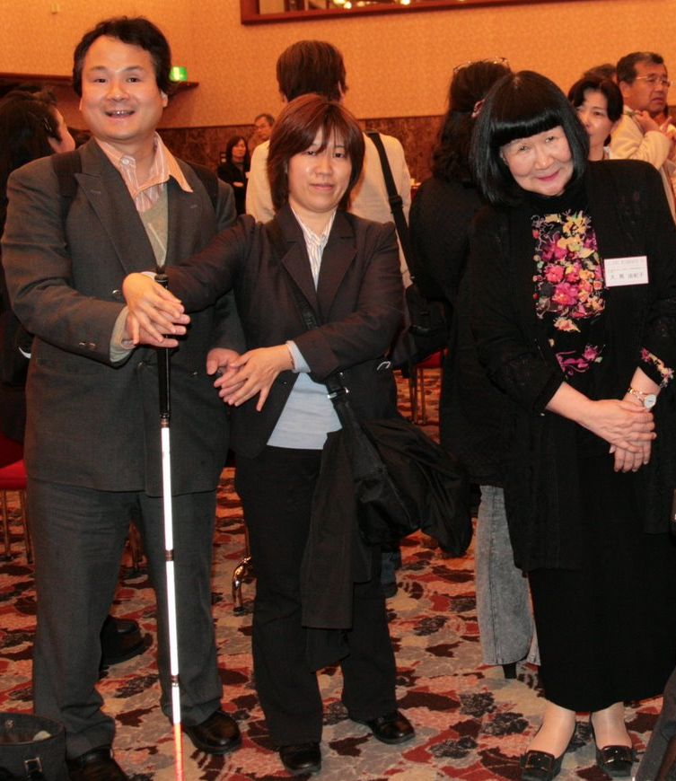
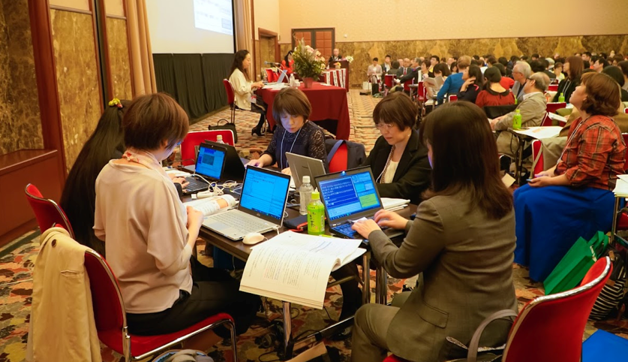
←指点字!
コミュニケーションができなければ、
物理的に生きられても、
魂が生きる力を失ってしまう。
それは、
「目に見えない透明な壁に囲まれた刑務所」に
｛無実の罪｝で収監されている存在だ。
聾の方とつなぐためのパソコン文字通訳
ところが、
耳が遠くなったお年寄り・外国人にも好評
この「透明な壁の刑務所」に入ったのは無論、
罪を犯したからではなく、
生まれながらの運命だったり、
不慮の事故だったりするわけで、
福島智さん・盲聾の東大教授

Slide 15

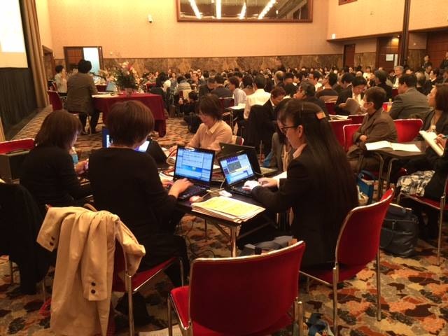
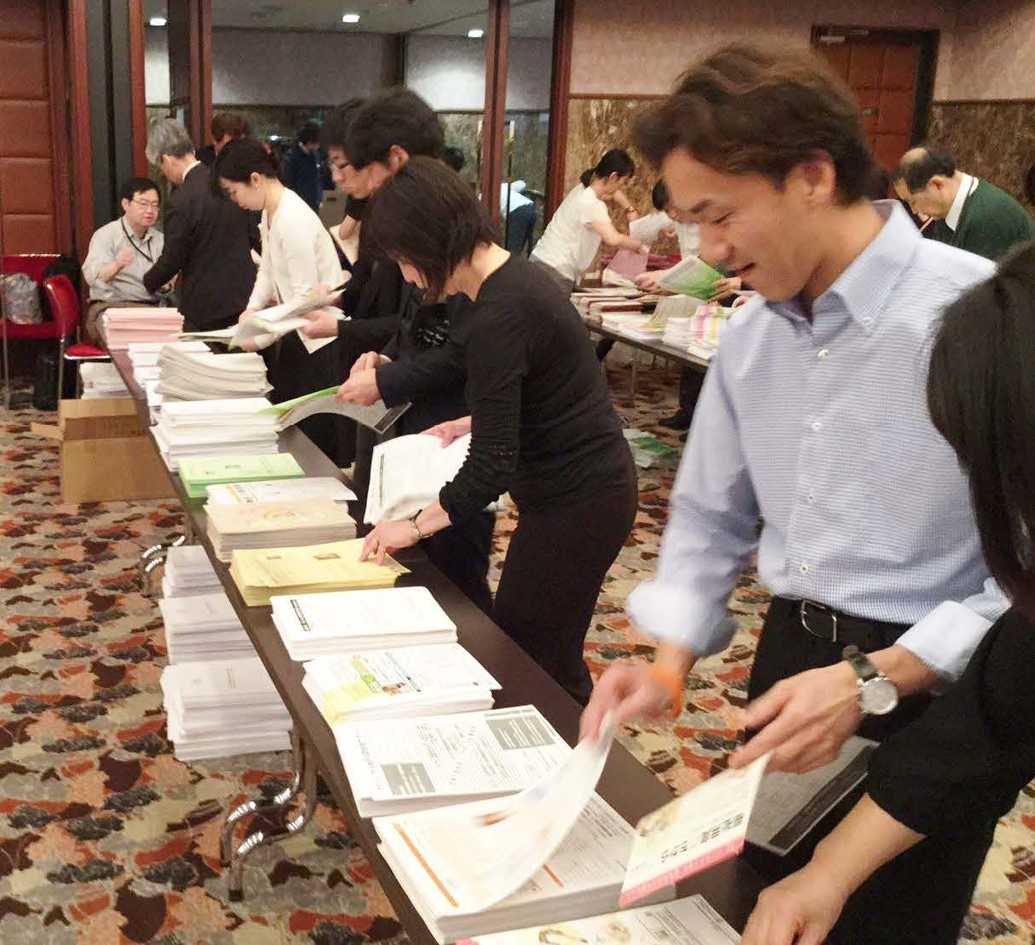
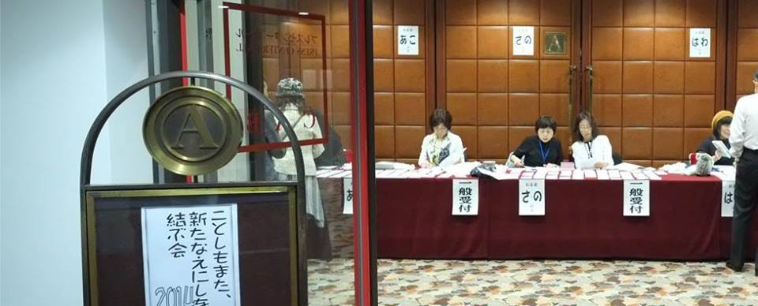
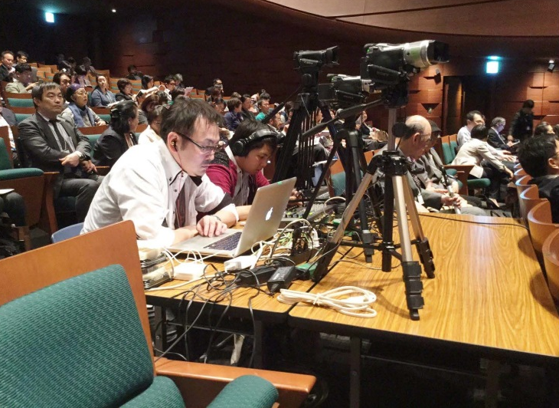
「想像力をつなぐ」ために、８つのシキタリをつくりました
（コロナでズームになって、「その７」が省力化(^_-)-☆）
その１ 席は、籖引き。恋が偶然の機会から生まれるように
その２ パソコン文字通訳、手話、磁気ループ、指点字を用意
その3 毎回、newsが潜んでいます
その4 どんなに高名な方でも、講演料ナシ。それは、“権利”なのだという理屈から
その5 登壇は「権利」なので、「一生に一度」だけ。
その6 モットーは前例を破ること。〇〇先生、〇〇局長という上下っぽい呼びかけをやめ
カラちゃん、サルちゃんと呼び合って、始まる前から水平の関係が
その7 縁の下の力持ち 資料配布ボラ 袋詰めボラ
満員御礼判定＆「えにし結び名簿」ボラ
映像配信ボラ プログラムづくりボラ 売り子担当ボラ
受付・ご案内担当ボラ 幹事長・事務局長ボラetc．etc．
その８ スポンサーなし
a
❶
❷

Slide 16


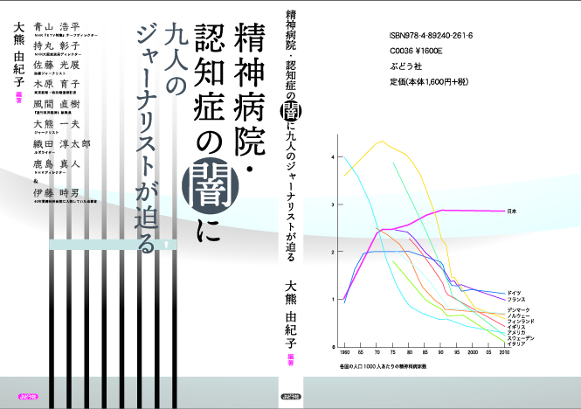



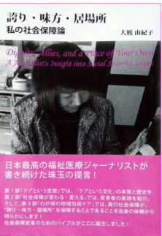
伝え、つなぐために
本、そして、タイトル

Slide 17
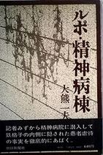
1973
想像力を多くの方にもっていただくために、「見えないものを見える」ようにして伝える
～ジャーナリストの役割～
52年前、家中のアルコールを飲んで精神病院へ
（前ページ「〈闇〉に迫る「９人のジャーナリスト」のひとり）

Slide 18
1970年のある夜、ひとりの男が我が家に現れました。
連載中の『ルポ・精神病棟』に文句があると叫びます。連載の趣旨に異論はないようなのです。
当時の精神病院は畳の大部屋。この病院では、ムショ帰りを自慢するヤク中の入院者が「牢名主」として君臨していました。
ところが、この牢名主さん、医師の回診となると、舌がもつれ、平身低頭。その落差が描いてあったことで、彼は、「名誉を傷つけられた」「どうしてくれるんだ」と凄み、懐にドスを忍ばせてあることをほのめかします。
私は幼い娘のオムツに「遺書」を隠しました。「私たちが殺されて見つかったら、犯人は……。
その時、ベルがなりました。健康面に書く「精神病院選び方18章」の相談に載ってくださっていた三浦半島の初声荘病院の福井東一院長からでした。クラーク報告でただひとつ褒められた精神病院の福井さんと話すのもこれが最後、と覚悟しながら、ゲラを読み上げていきました。
第1章 外観 まどわされるなかれ、
第3章 車の迎えに感激するなかれ、
第7章 患者が眠そうなら疑え。
読み終わった時、男はポツリと言って、去っていきました。
「おれたちのこと、こんなに思ってくれていたなんて知らなかった。ごめんよ。さよなら」
大阪精神医療人権センター40周年によせて。。。

Slide 19
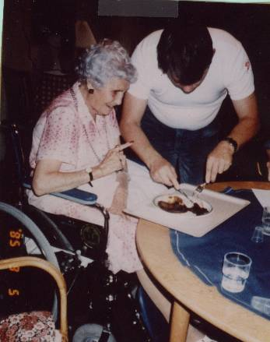
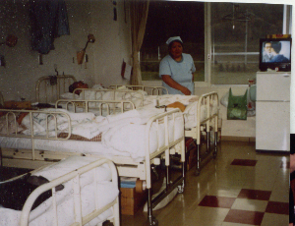
同じ１９８５年
科学部デスク⇒社説を担当することに。
当時の厚生省の最大の課題は、西暦２０００年
わが国の寝たきり老人は１００万人。手本はない
想像していただく
ために
映像で比較する
↑
日本
「寝たきり老人」呼ばれ
養老院カット
←デンマーク
独り暮らしでも、自宅で暮らし、
お洒落して外出

Slide 20
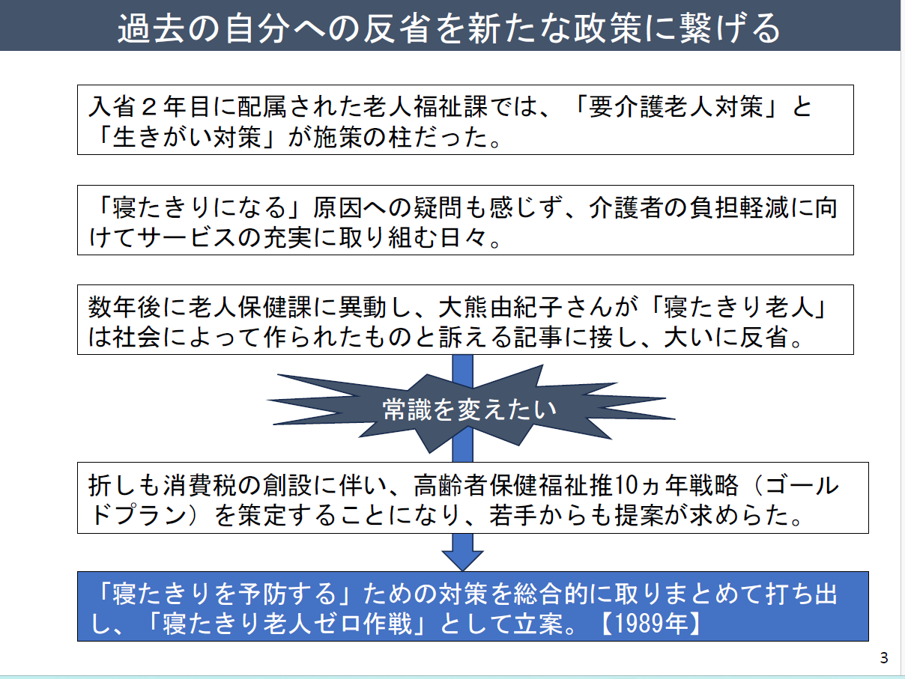
厚生省に味方が。。
依田晶夫先生のスライドから

Slide 21
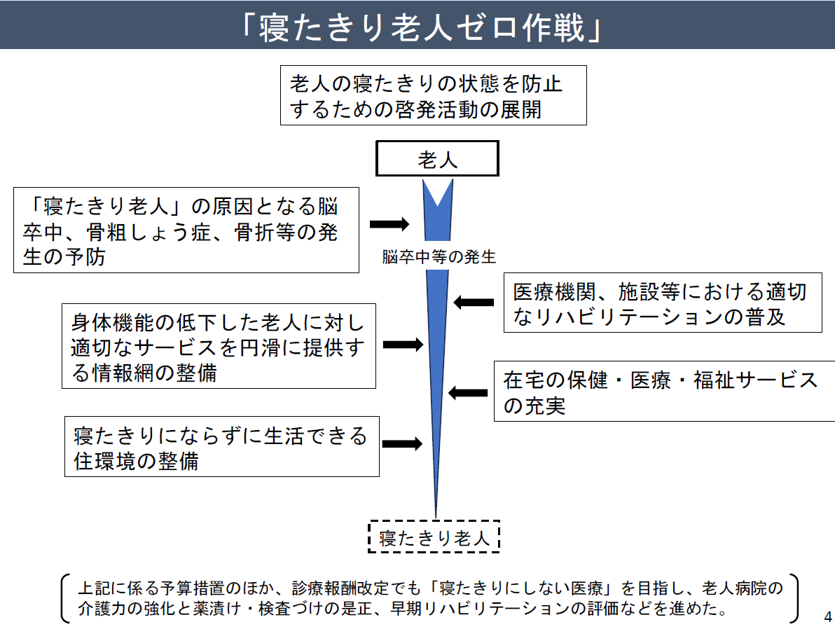

Slide 22
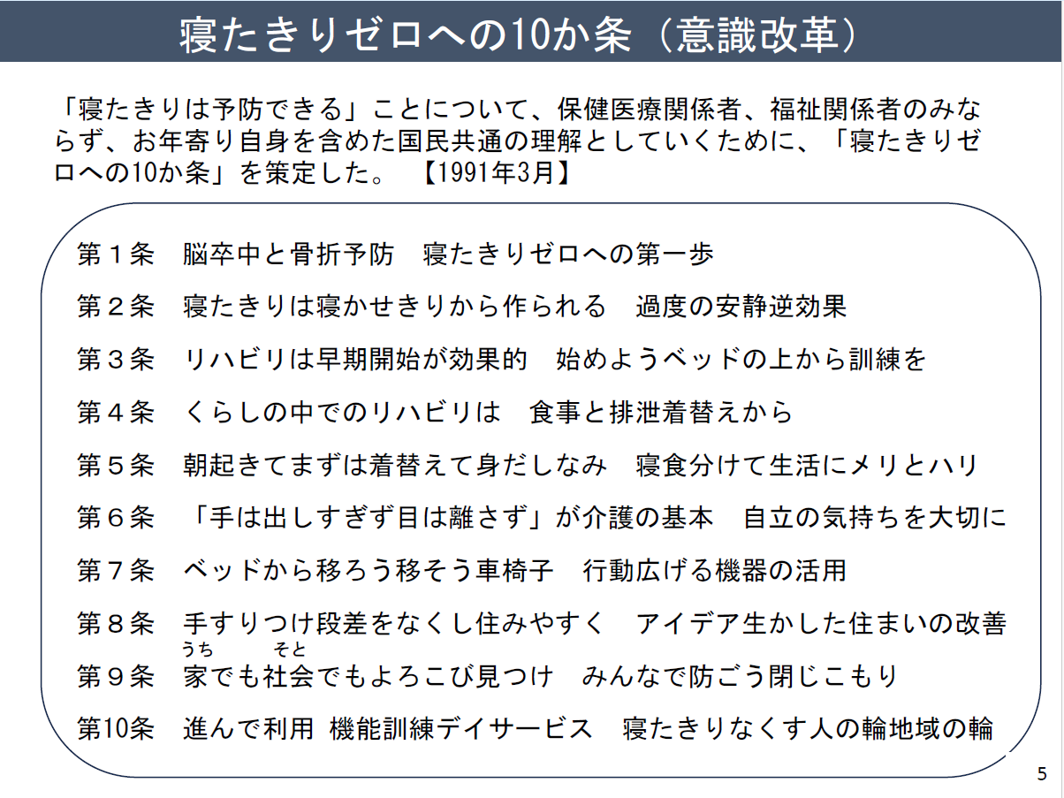

Slide 23
「寝たきり老人」という役所用語・新聞のミダシがあるのは
「日本だけ」 そのわけは とキャンペーン
厚労省老人保健課長が
「寝たきり老人半減作戦」⇒多田部長「ゼロ作戦に」
厚労省官房政策課課長補佐が
「ホームヘルパー５万人計画」⇒吉原事務次官「１０万人計画に」
厚労省吉原事務次官が
「シルバープラン」⇒戸井田大臣「ゴールドプランに」
そして、介護保険制度へ

Slide 24
「寝たきり老人」という言葉がない「仕組み」を
表にしてみました。1995年には、絶望的な違い
１９８９年から、変わりはじめた日本

Slide 25
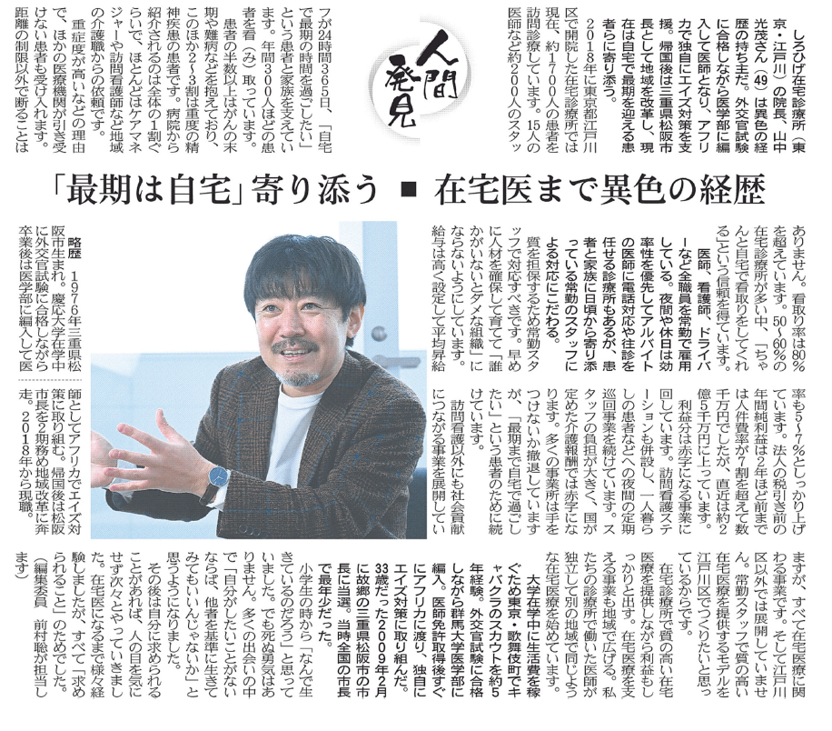
日本でもデンマークのような地域ケアが
江戸川区で進行中。
しろひげ・山中doctor
を乃木坂スクールの
教壇へ
日経新聞
今週水曜夕刊から
５回連載(^_-)-☆
乃木坂スクール
ゲスト講師の
前村聡先生が感動して
執筆

Slide 26
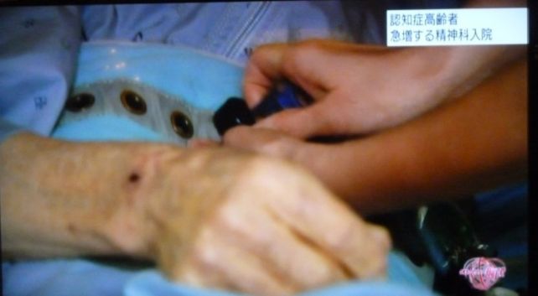
日本の人口は世界の２％足らず
精神科ベッドはＯＥＣＤの３７％
空きベッドに認知症の人を⇒国際常識の対極にあるもの
ＮＨＫ「クローズアップ現代」より
数字で伝える
2000年に発見したＯＥＣＤデータ
日本の精神病院の身体拘束
人口あたり
アメリカの270倍、
オーストラリアの580倍
ニュージーランドの2000倍

Slide 27
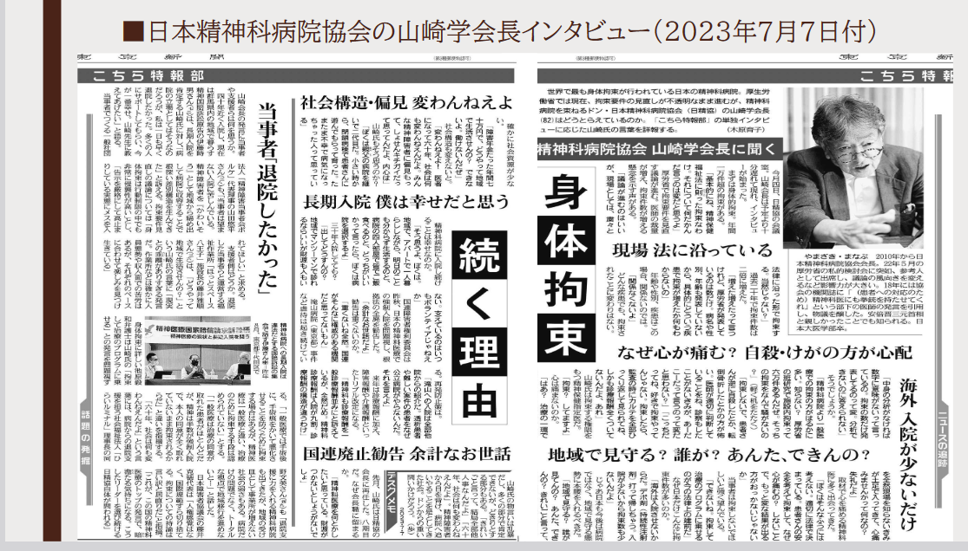
「９人のジャーナリスト」のひとり、
木原育子先生の「度胸」
黒幕からホンネを

Slide 28

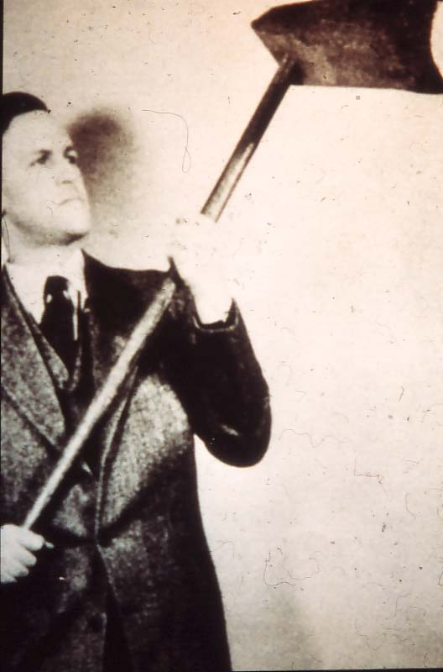
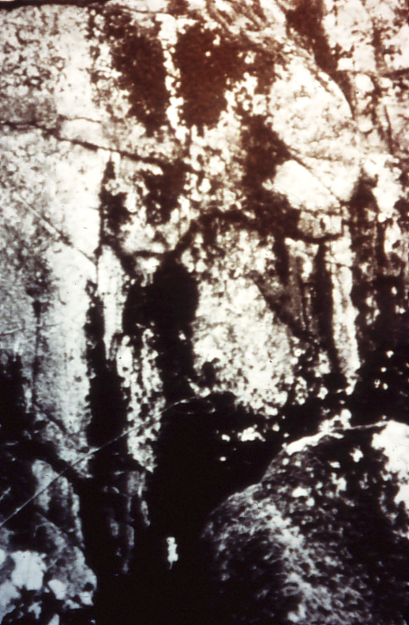
スウェーデンには
「うば捨て崖」
と
「うば捨て棒」の
風習が。。
想像力をもっていただくために
歴史の目
役にたたなくなったお年寄りを
「儀式」という名で、崖に突き落とすための
うば捨て棒（博物館に展示されていました。）

Slide 29
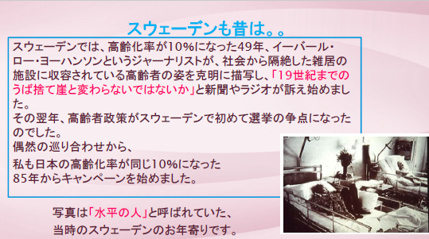
想像力のためにさらに

Slide 30

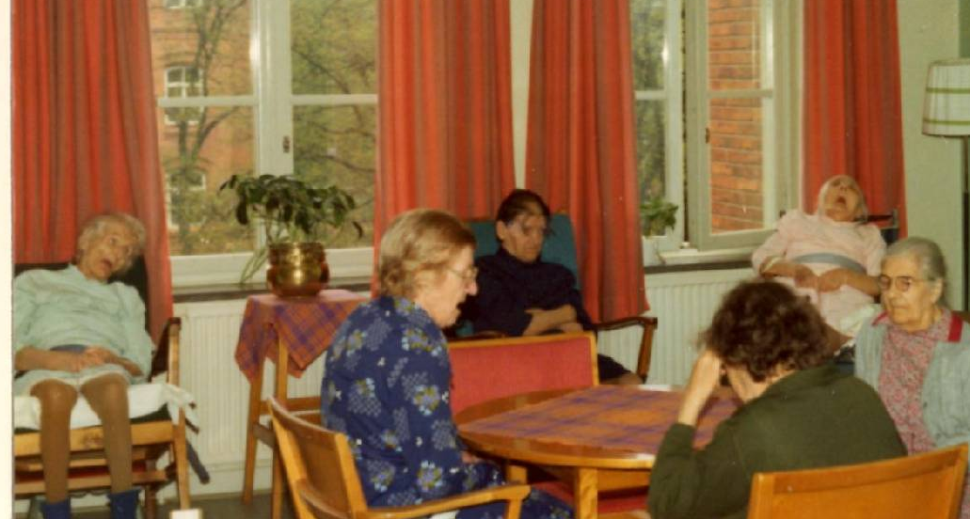
かつては日本に似ていたスウェーデン
「70年代末まで、精神病院に認知症の人が患者として収容され、
写真の両端の人のように、縛られている人もいました」
1992年にエーデル改革。このような風景は皆無に
ジャーナリズム分野
博士第１号
藤原瑠美さんの論文から

Slide 31
言葉をつくり
言葉を退治して
社会を変えるという試み

Slide 32
言葉をつくる・言葉を退治する
つくった言葉。広めた言葉。。
寝たきり老人⇒「寢かせきり」にされた犠牲者
善玉コレステロール
かかりつけ薬局 日本薬剤師協会会長さんとの会話から。
終末期医療⇒人生最終段階の医療と福祉（厚労省の検討会で奮闘）
⇒人生の最終章
抑制⇒縛る（八王子の上川病院がカルテに書くように）
退治できていない言葉
認知症治療病棟/認知症患者/健常者/特養待機者/受け皿/徘徊
国民負担率⇒国民支えあい率へ
（矢野康治先生が、「これから講演の中で紹介します」と）

Slide 33
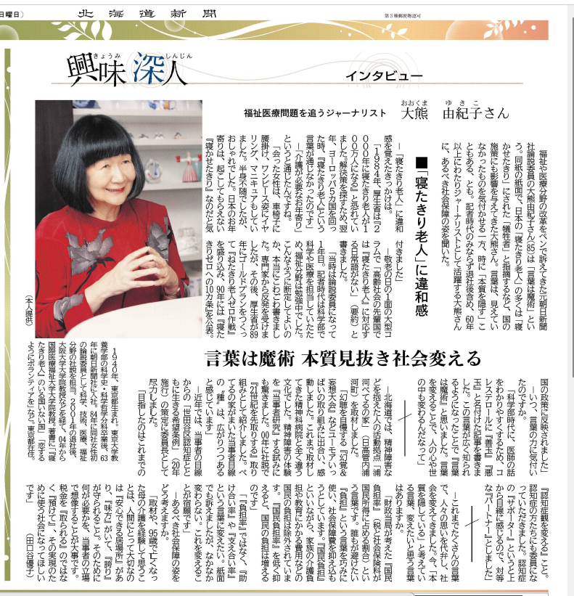
北海道新聞が、この秋、取り上げてくださいました！

Slide 34
職員３５０人のために「伝え方」の講義を
というご依頼がありました。。
ところが、聴く方々が、視覚障害支援のみなさん
というので、びっくり＼(^▽^*)／
・対象者：利用者 特に視覚障害を持った利用者
視覚からの情報を共有できない分、誤解や行き違いが生じやすい。
こちらが伝えたいことが思うように伝わらない。
そのことで、利用者の怒りや混乱を招く場面がある。
・対象者：利用者家族
家族からみた当事者、支援者からみた当事者は必ずしも同じではない。
支援者から伝えたいことが家族になかなか伝わらないし受け入れられない。
職員側も家族の伝えることを素直にきき受け取る姿勢ができない場合もある。
・対象者：職員間
申し送り、会議の場面で大切なことが大切だと伝わらない。
どこまで伝わっているのか分からない。
違うとらえ方をする
・対象者：利用者、職員、利用者家族
相手が怒りクレームを言ってきたときに自分の中の感情をどうコントロールするか
どういう受け止め方をし、またその受け止めをどう表現するか

Slide 35
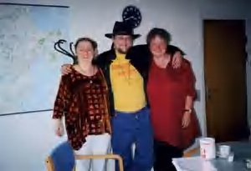
そこで
デンマークで出あった 「でんぐりがえしプロジェクト」の方法で、
と思いたちました
左のおふたりが、
統合失調症を体験している
ご本人教師

Slide 36
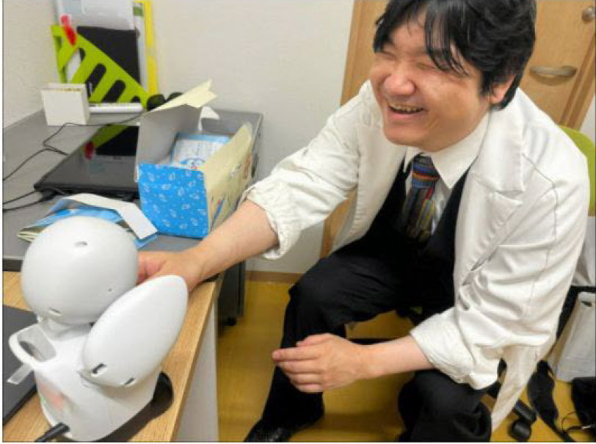
全盲の精神科医 福場将太doctorに訊ねてみました
富山の聴講生、松原葉子さんが、分身・オリヒメロボットでインタビュー

Slide 37
また視覚障害は一人ひとり別々の障害といわれるほど多様性があり、
視力の問題なのか
視野の問題なのか、
ロービジョンなのか、全盲なのか、
中途失明なのか、先天性の障害なのかによって、困りごとは異なります。
そしてもちろん一人ひとり性格の特徴も
自己決定で動きたい人もいれば
支援者に導いてほしい人、
先々やってもらえると嬉しい人と不愉快な人、
プライベートに踏み込んで欲しい人と欲しくない人など、
それを見極めて関わることが大切だと思います。
当事者の不安と支援者の不安を混同しないこと、
当事者の満足と支援者の満足を混同しないことも大切です。

Slide 38
怒ってしまう当事者というのは、もしかしたら「わかってほしい」「自分に合わせてほしい」という思いが強い人なのかもしれません。
ただ障害の事情や伴う心情はわかってもらえないのが当たり前なので、
支援者に対して伝える努力は当事者自身がせねばなりません。
この「自分のことを伝える技術の向上」は
障害当事者が社会生活をしていく上でも非常に重要です。
支援は支援者から当事者へ一方的に行うものではなく、
お互い様のおかげ様、持ちつ持たれつで行なうべきなので、
当事者が「ただ支援を施される人」になってしまわないよう、
支援がうまくいくように自分も協力するんだ、
支援は当事者と支援者の共同作業なんだという意識を本人に持ってもらえるといいですね。
そのためには、支援者が当事者に対して感謝の言葉を伝えることもとても大切だと思います。

Slide 39
ご家族
家族からみた当事者、支援者からみた当事者は必ずしも同じではありません。
支援者から伝えたいことが、家族になかなか伝わらないし受け入れられない。
職員側も家族の伝えることを素直にきき受け取る姿勢ができない場合も。
家族は当事者本人に対して感情が入ってしまうことに加え、
当事者になる前の本人の姿を知っているので、
当事者になってからの本人にしか出会えない支援者とは見解に齟齬があって当然です。
また、罪の意識だったり恥の意識だったり、時には過剰な愛情や憎悪を本人に向けてしまったり、家族には家族の心理があります。
それは支援者にとっては支援の妨げになったりもするのですが、
まずは、家族がそのような思いを抱くことを認めてあげて、許してあげるのが大切かなと思います。

Slide 40
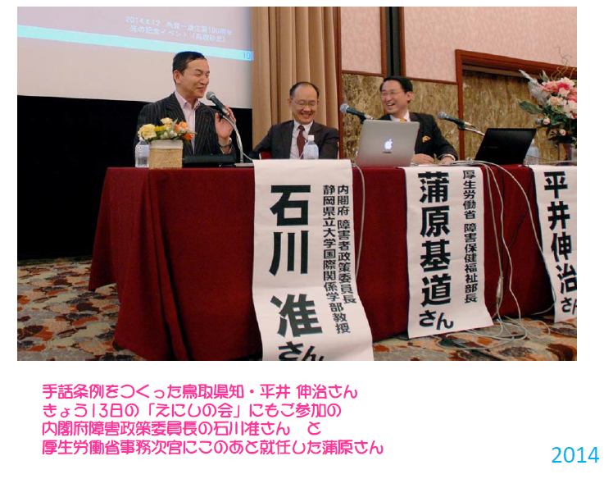
社会学者で、国連障害者権利委員会副委員長をつとめた
ゲスト講師・石川准先生にも訊ねてみました
福祉と医療・現場と政策の
「新たなえにし」を結ぶ会で

Slide 41
◆1．利用者と職員の行き違いを生む
「４つの構造要因」
これらは、性格ではなく、
見えない・加齢・情報の非対称性という
「条件」から必然的に起きます。
職員が「この構造の中にいるんだ」と
理解すると、
利用者の言動の意味が読めるようになります。

Slide 42
■要因① 情報の量・種類・スピードが違う
― 視覚情報と聴覚情報では“処理できる世界の広さ”が違う ―
●職員
見れば分かる
状況全体を把握
予定や段取りを視覚的に組み立てられる
●利用者
耳からの断片情報だけ
説明されていない部分は“想像で埋める”
時間の流れや状況の変化を追いにくい
高齢になるほど処理スピードが落ちる → 不安が増える
●行き違いの典型
「さっき説明したでしょう」
「聞いていない／そんな話ではなかった」
「なぜ突然変わったのか分からない」
●職員に伝わってほしい本質
利用者は“情報が不足している”のではなく、“情報を保持する条件が整っていない”。
これは能力ではなく「構造的な限界」

Slide 43
■要因② “予測不能性”への恐怖
― 見えない世界では「先が読めること」が安心のすべて ―
視覚障害者にとって最もストレスが高いのは、
「次に何が起きるか分からない」状態です。
手続きが何段階なのか
いつ終わるのか
今どこまで進んでいるのか
新しい音や環境の変化が“危険信号”になる
●怒りは「恐怖の裏返し」である
利用者の怒りの一次感情は、ほぼ必ず
「怖い」「置いていかれる」「自分のコントロールを失う」です。
●職員に伝えたい本質
怒りは攻撃ではなく、
“自分の身を守ろうとする防衛反応”。

Slide 44
■要因③ 職員と利用者は「違う認知的枠組み」を持っている
― 職員は制度と業務の認知的枠組みで動き、
利用者は生活の認知的枠組みで動く ―
●職員の認知的枠組み
手続き
安全
施設運営
マニュアル
時間配分
●利用者の認知的枠組み
今日の生活が成り立つか
見えない不安をどう避けるか
過去の嫌な経験
身体の状態（痛み・疲労・不安）
双方が別々の認知的枠組みの上で正しいことを言っているため、
会話がすれ違う。
●職員に伝えたい本質
利用者が“合理的でない”のではなく、
職員とはまったく違う前提で世界を理解している。

Slide 45
■要因④ 高齢＋視覚障害では「失っているものが多い」
― 失ったものが大きいほど、感情の反応は強くなる ―
失われた視覚
落ちてくる聴力
記憶の衰え
判断力の低下
身体機能の低下
社会参加の低下
誇りや役割の喪失感
職員の一言、機器トラブル、説明の不足など “小さな出来事” が、
その人にとっては 「人生のバランスが崩れる大事件」 になる。
●職員に伝わってほしい本質
怒りやクレームの背後には、
「失いたくないものが多すぎる生活」 がある。
怒っているのは、あなたではなく、その状況そのもの。

Slide 46
◆2．家族と職員の行き違いを生む「３つの構造」
家族の怒りや不安も、「家族の認知的枠組みの構造」を理解すると納得できます。

Slide 47
■構造① 家族は「守る物語」で世界を見ている
家族の頭には、「本人を守るための一貫した物語」がある
職員が別の説明をすると
→「本人が危険にさらされるのでは？」
→「以前の経験をわかってない！」
と受け止められる。
●家族の怒りの背後には
「この人は本人をちゃんと守れるのか？」
という試し・不安がある。

Slide 48
■構造② 家族もまた高齢化し、
介護負担と不安が蓄積している
視覚障害者の高齢化とともに、
家族も70代・80代になっている。
体力がない
生活がギリギリ
認知的負荷が大きい
行政・制度に疲れ切っている
説明が複数回必要なのは“当然”。

Slide 49
■構造③ 職員側も「家族の語り」に疲弊している
職員は：
業務と時間の制約
施設の方針
安全配慮
情報共有の負荷
クレーム対応の疲労
家族の“物語”とぶつかると、
職員側も「またか」と身構えてしまう。
●職員に伝えたい本質
家族の言葉の裏には、
「この人を守るのは私しかいない」という孤独感 がある。

Slide 50
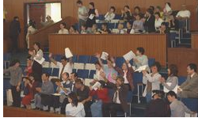
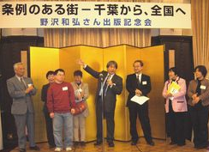
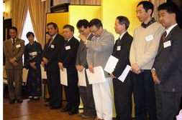
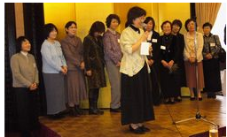
国が権利条約をなかなかつくらないのなら、と
「障害のあるひともないひとも、ともに暮らしやすい千葉県づくり条例」
最初の呼びかけは、
「理不尽な理由で
辛く悲しい思いをしている人が
この千葉にいないだろうか？」
野村隆司さん
↓

Slide 51

モメたとき、 高梨憲司さんから、たとえ話
目の見えない人、耳の聞こえない人、精神障害の人、車いすの人、知的障害者の家族……。みんなが「自分たちの障害がなんといっても一番大変なんだ」とばかりに主張します。自分たちはこんなに苦しい目にあっているんだ、と意見のぶつけ合いばかりで、議論は先に進みません。障害者同士が手話通訳を介して激しい議論をはじめたりもしました。
あるタウンミーティングで、盲目の高梨憲司委員がこう言いました。
「神様のいたずらが過ぎて、この町で目の見えない人が多くなったら、どうなるかみなさん考えてください。私はこの町の市長選に立候補します。そしたら、目が見えない人が多いので、私はたぶん当選するでしょう。そのとき、私は選挙公約をこうします。この町の財政も厳しいし、地球の環境にも配慮しなければいけないので、灯りをすべて撤去する」
「そうしたら、目の見える人たちがあわてて飛んでくるでしょう。『なんて公約をするんだ。だいたい夜は危なくて通りを歩けやしないじゃないか』と。
市長になった私はこう言います。
『あなたたちの気持ちはわかるけれども、一部の人たちのわがままには付き合いきれません。少しは一般市民のことも考えてください』。
私たち一般市民にとっては、灯りなんて何の必要もない。
そのために地球環境がこんな危機に瀕しているのに、なんで、目の見える人はわがままを言うんですか」
このタウンミィーティングや委員会をサポートしたお一人が手話通訳名人、ご存じの、山口千春さん

Slide 52
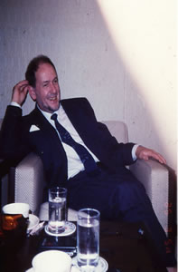
障害者権利条約のはじまりは。。
スタンダードルール
(⇒障害者権利条約)
の生みの親
国連特別報告官
ベンクト・リンクビストさん
網膜色素変性症で失明
プロのドラマー
英語教師、
ラジオのディレクター、
障害者組織の代表をつとめ、
８５年から９１年まで、厚生大臣として国民の人気を一身に

Slide 53
1972年
リンクビストさん「万人のための社会」を提案
1993年12月20日
すべての人に人生のさまざまなチャンスが公平に開かれている「万人のための社会」を実現するための国際的な物差しとして、国連総会で満場一致で採択。
2014年
障害者の権利条約日本批准
2022年
日本への勧告(総括所見)

Slide 54
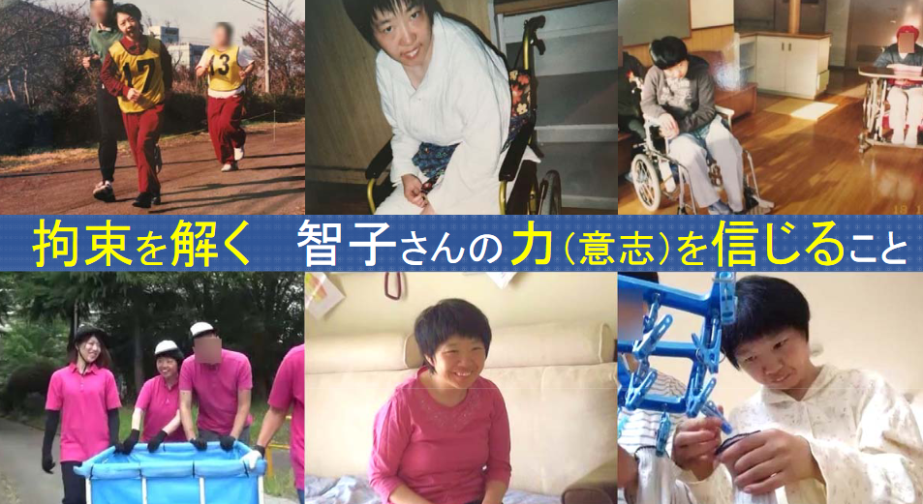
強度行動障害といわれ
津久井やまゆり園で縛られていた智子さん
てらん広場に移ったら、いまは楽しげに、ボランティア活動まで

Slide 55
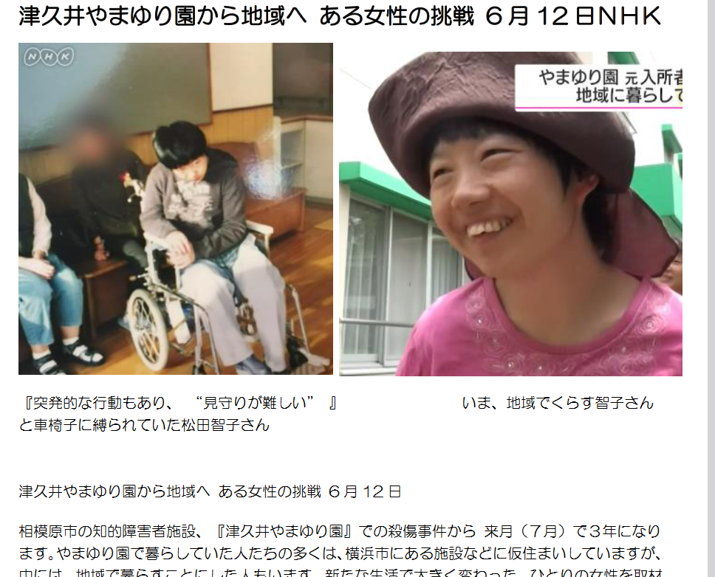

Slide 56
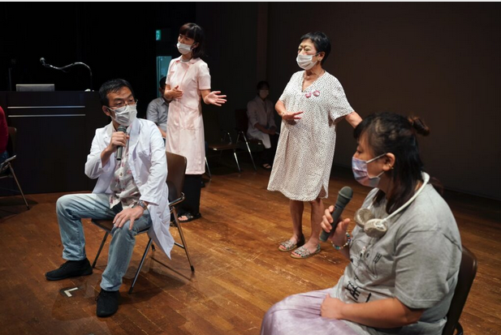
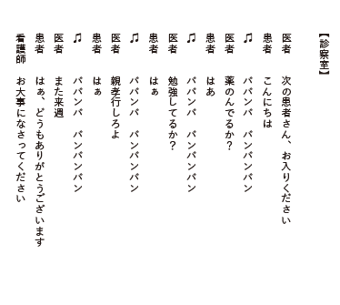
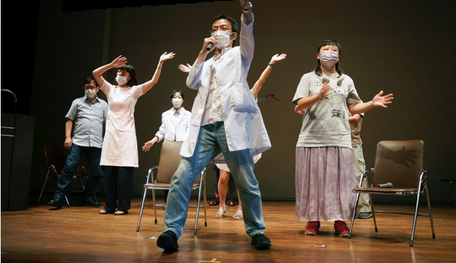
横浜で
メンタルに
障害がある方々が創作劇

Slide 57
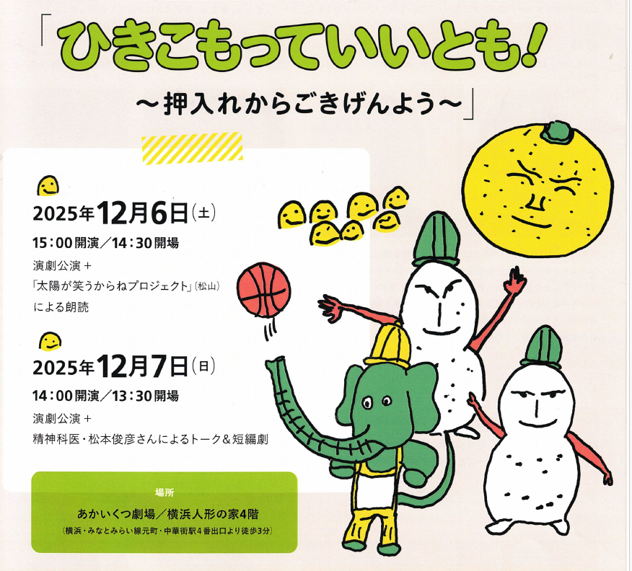
「９人のジャーナリスト」
の３人目
「精神医療の闇」の筆者
元読売新聞の佐藤光展さんが
アクターズスクールの
副校長になって

Slide 58
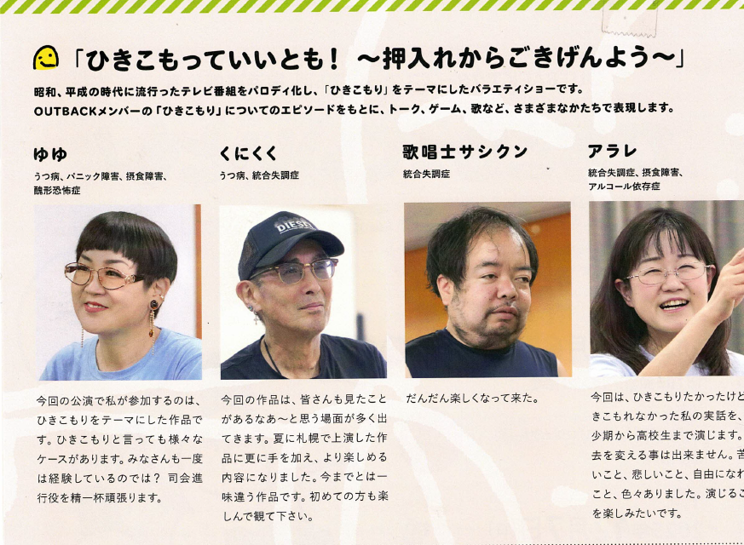

Slide 59
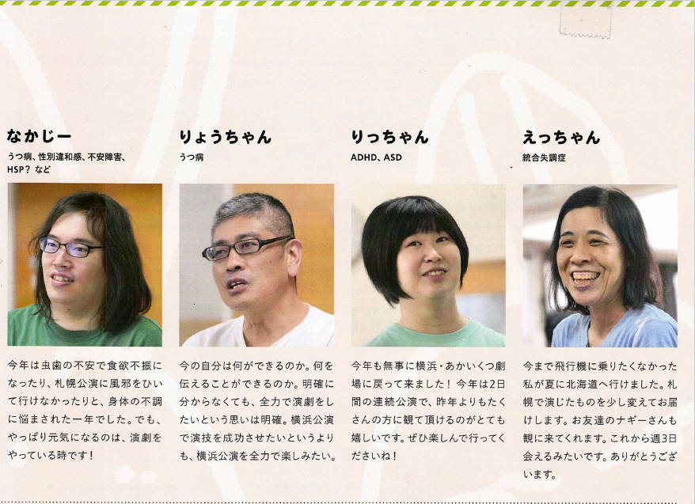

Slide 60




ひとりぼっち
気が楽だ
ここしか居場所がない
もっと長く
天井を見つめ
居心地のいい
居場所は布団とっても気持ちがいい
もう外に出たくない
ひきこもって漫画を描いた
傷ついてツライ
孤独だった
戻りたかった、2020年3月20日金曜日春分の日祝日のナギーさんと私の初デートの日に
手をつなぎたかった、でもふられていたし、無理だと思った
今は握手はできるようになりました
今はナギーさんがいてくれて、私はとても幸せです、お味噌汁美味しいです
止まっていた時計の針が動き出した
もう、昔にはもどらなくても大丈夫

Slide 61




ひとめぼれ
君に
恋をして
もっと頑張っても
手にははいらない
いいな
いいな
友達がほしいな
もう深い眠りに落ちよう
光が消えた部屋で
機械に囲まれて
この世界で一番不幸だと
もっともらしく叫んだ
手に負えない感情に
いくどもふりまわされ
いつしか支配された
扉はかたく閉ざされ
もう出ることはできない

Slide 62


双極性の当事者が理事長の
ＮＰＯコンボ
毎月の表紙は。。

Slide 63


「当事者の物語が世の中を変える」
ＮＨＫの敏腕ディレクターだった鹿島真人さん

Slide 64

「９人のジャーナリスト」のひとり
鹿島真人先生の「度胸」 ＮＨＫをやめて
同性婚がひらく日本の未来結婚の自由をすべての人に

Slide 65


Slide 66

臨床倫理学会での、
調布東山病院の報告から
「病院職員みんなに身体拘束を患者さんの身になった体験してもらう」ために、となりあって坐ったどうしが相手を１５分づつイスに紐で縛るという方法を考えました。
縛る前には「必要であれば仕方がない」「安全対策としてどうしても必要」と大半の人がこたえていたのが、
わずか１５分縛られただけで
「いままで一番長い１５分だった」「怖かった」
「すごく悲しく辛いことを患者さんにしている感じた」に。
想像力と度胸

Slide 67


Slide 68

究極の自立支援法をつくった
エーバルト・クローさんの
世直し７原則
  グチや泣き言では世の中は変えられない
  従来の発想を創造的にひっくり返す
  説得力あるデータにもとづいた提言を
  市町村の競争心をあおる
  メディア、行政、政治家に仲間をつくる
  名をすてて実をとる
  提言はユーモアにつつんで(^_-)-☆

